Slide 1
Phần mềm Quản lý Cửa hàng
Người thực hiện:
Đặng Thiên Sinh
Đoàn Thị Thanh Hiếu
Nguyễn Thị Quỳnh Ngân

Slide 2
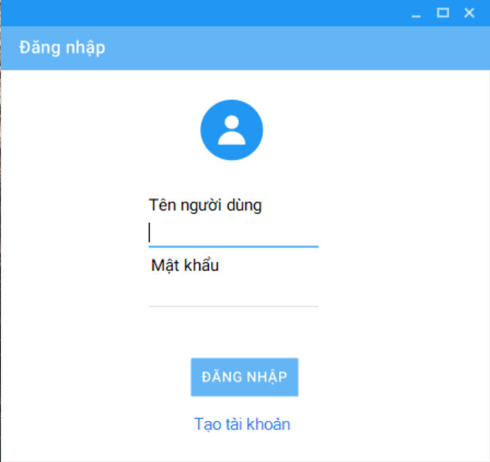
Form đăng nhập

Slide 3
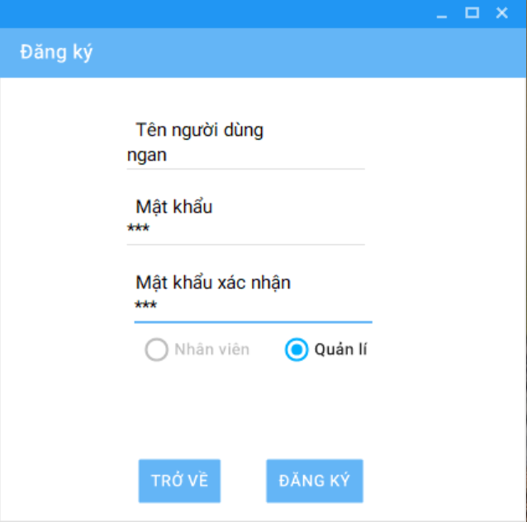
Form đăng ký khi chưa có tài khoản Quản lý

Slide 4
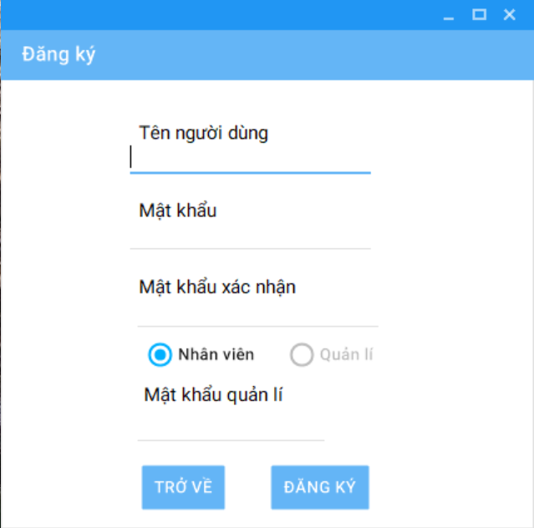
Form đăng ký khi đã có tài khoản Quản lý

Slide 5
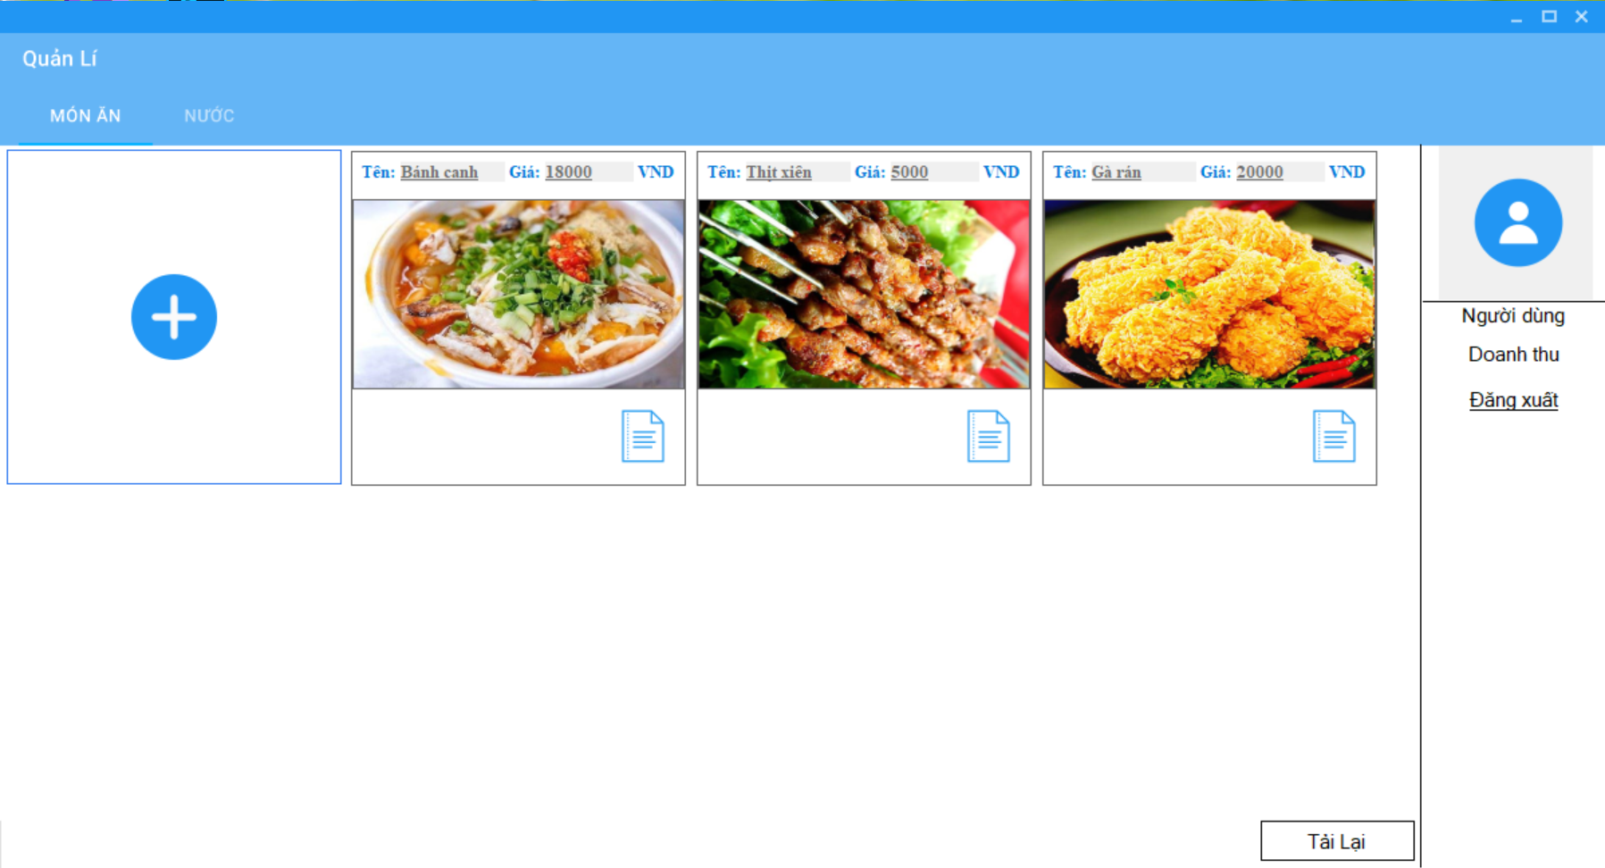
Form của quản lý để tạo menu các món ăn và nước

Slide 6
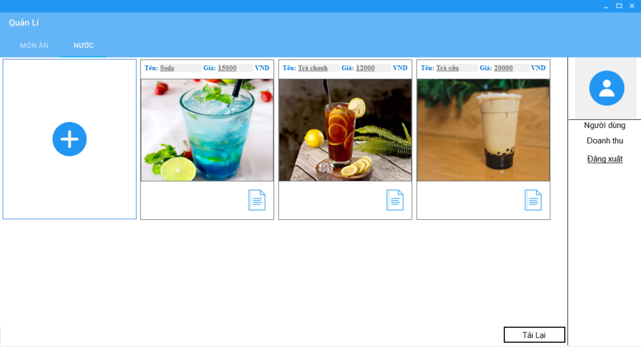
Form của quản lý để tạo menu các món ăn và nước

Slide 7
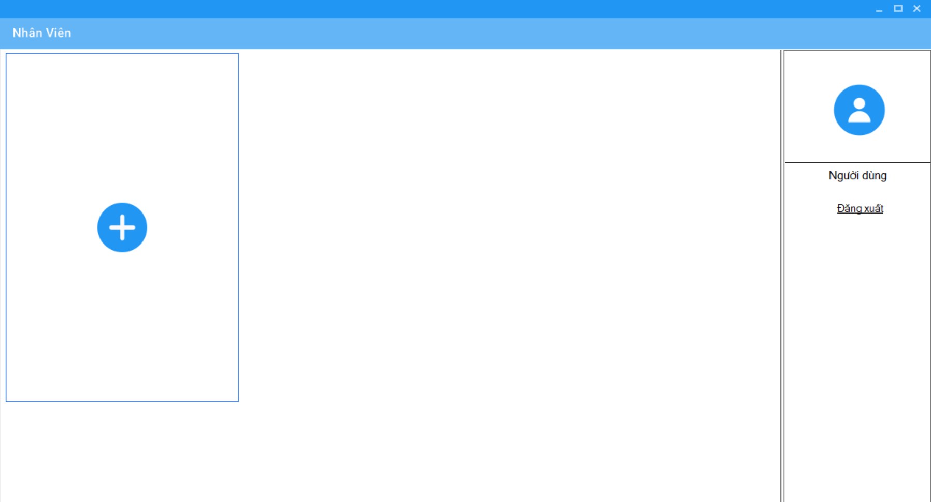
Form của nhân viên để tạo các hoá đơn bán hàng

Slide 8
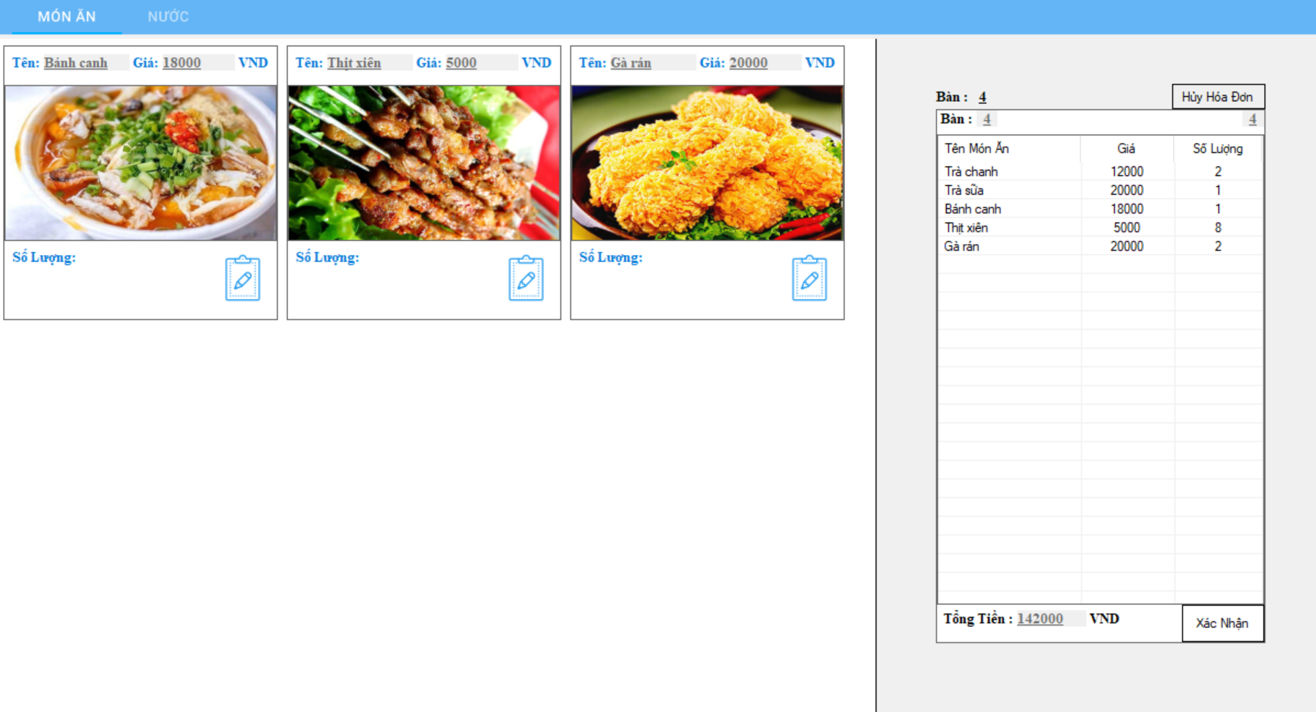
Form của nhân viên để tạo các hoá đơn bán hàng

Slide 9
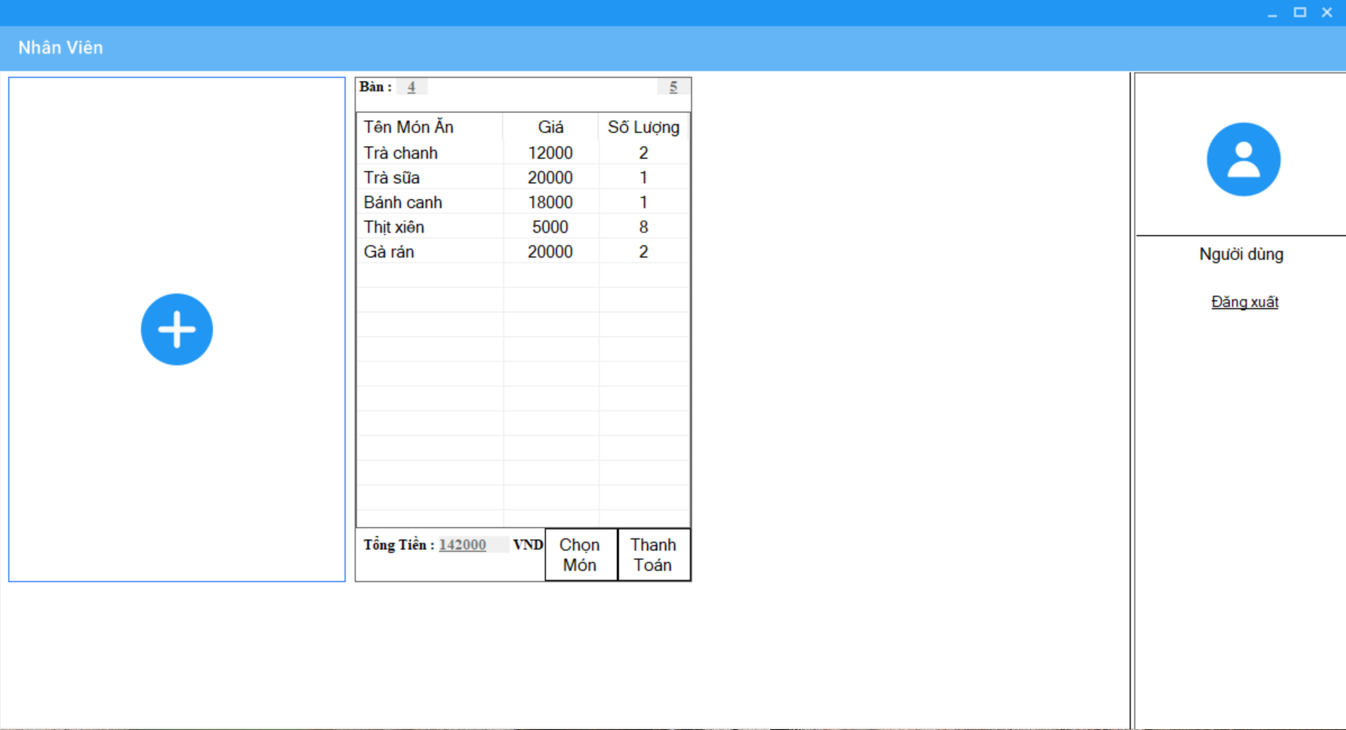
Form của nhân viên để tạo các hoá đơn bán hàng

Slide 10
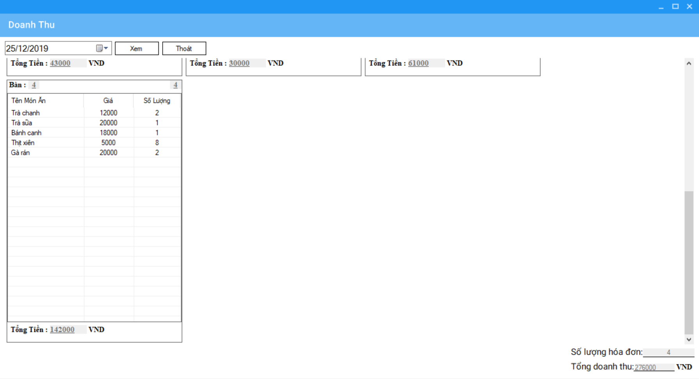
Form của quản lí để xem doanh thu

Slide 11
1. Quy trình thực hiện
1. Lên ý tưởng
2. Chọn lọc các tính năng cần thiết
3. Khởi tạo database và GitHub repo
4. Thực hiện trong Visual Studio
5. Chỉnh sửa, rà lỗi, kiểm tra
6. Nén thành file .exe
7. Chuẩn bị bài báo cáo

Slide 12
2. Một số tính năng
Tạo tài khoản, đăng nhập, đăng xuất.
Tạo món ăn, thức uống.
Edit các hoá đơn chưa thanh toán, kiểm tra hoá đơn đã thanh toán chưa.
Xem doanh thu theo các mốc thời gian.
Tài khoản quản lí có thể xem lại nội dung các hoá đơn đã được thanh toán.

Slide 13
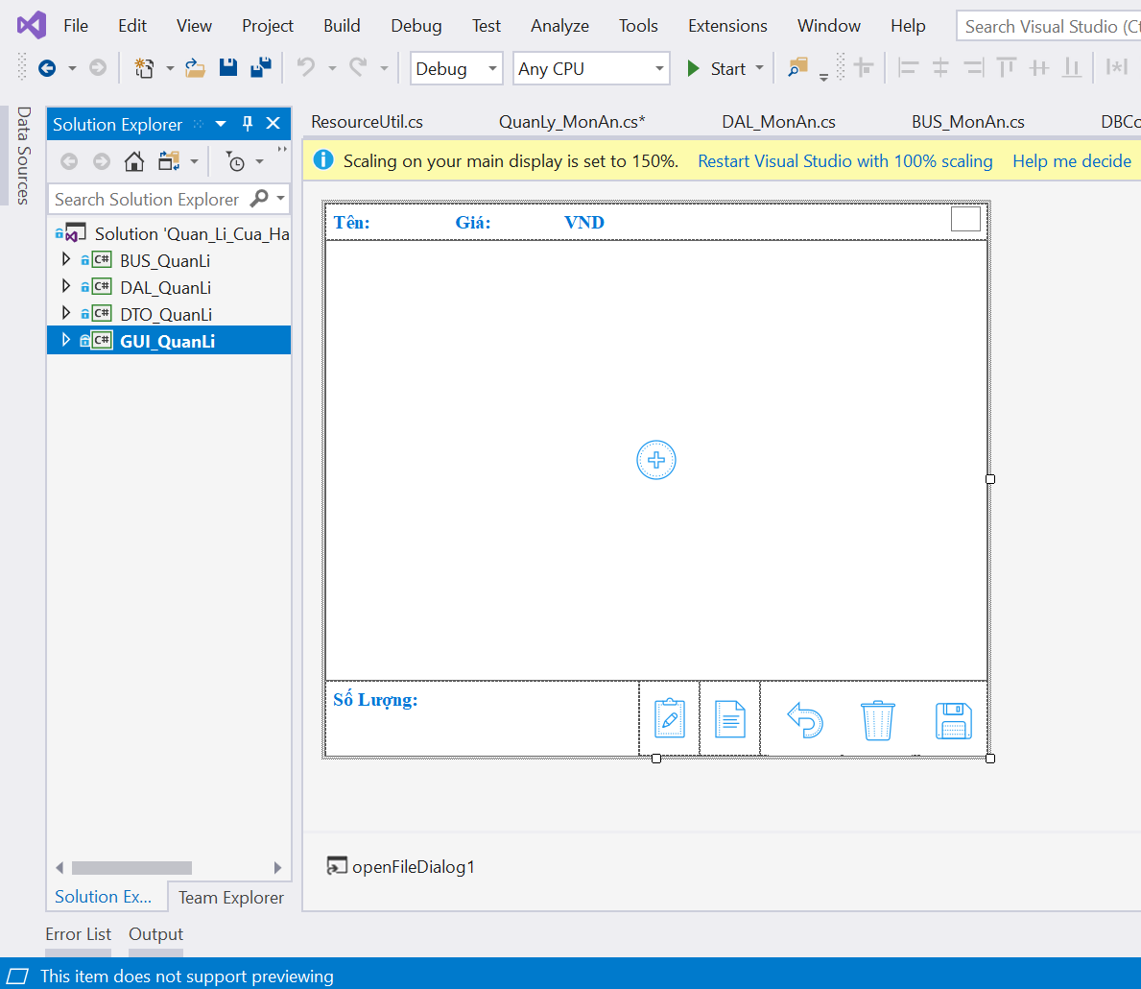
3. Các kỹ thuật được sử dụng
Mô hình 3 lớp

Slide 14
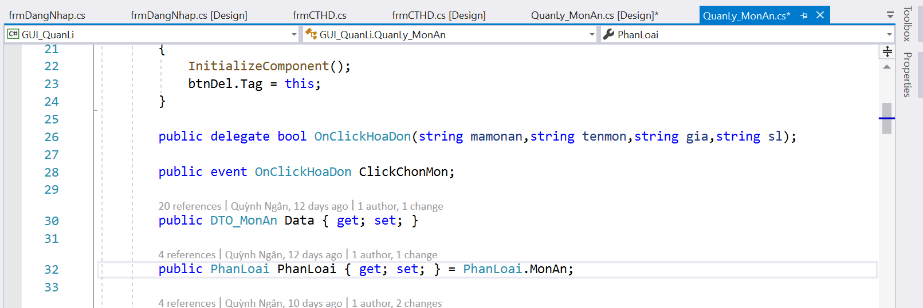
3. Các kỹ thuật được sử dụng
Delegate

Slide 15
4. Mục tiêu phát triển phần mềm tương lai
Sử dụng đa luồng để tăng tốc độ load, cải thiện độ mượt.
Cài đặt đa ngôn ngữ.
Thêm các ca làm cho nhân viên.
Hiển thị phần mềm lên trên cùng nhằm mục đích sử dụng ở các cửa hàng.
Bảo mật password, xoá tài khoản khi nhân viên nghỉ việc.
Tăng, giảm món ăn ngay trong hoá đơn.
Thống kê doanh thu bằng biểu đồ, tính lương nhân viên trong tài khoản quản lý.

Slide 16
THANKS FOR WATCHING & HAVE A GOOD DAY!

